Slide 1
计算机体系结构
第十讲
计算机科学与技术学院
刘宏伟

Slide 2
Recap
  流水线数据冲突
  数据冲突的分类
  需要暂停的数据冲突
  通过编译调度解决的数据冲突
  流水线锁的检测与实现
  定向逻辑的实现
  流水线控制冲突
  减少分支开销的途径（改进、再改进）

Slide 3
3.3.3 流水线的控制冲突
3. 程序中分支指令的行为特点
(1) 各种能改变PC值的指令的执行频度
  条件分支：
      整数程序：14-15%
      浮点程序：3-12%
  其中，向前分支与向后分支的比：3:1
  无条件分支：≤4%（绝大多数）
(2) 条件分支转移成功的概率
  向前转移成功率：60%；向后转移成功率：85%

Slide 4
3.3.3 流水线的控制冲突
4. 减少流水线分支损失的方法
(1) 冻结或排空流水线
  思路：在流水线中停住或删除分支后的指令，直到知道转移目标地址
  优点：简单
(2) 预测分支转移失败
  思路：流水线继续照常流动，如果分支转移成功，将分支指令后的指令转换为空操作，并从分支目标处开始取指令执行；否则照常执行
  MIPS流水线的处理过程

Slide 5
3.3.3 流水线的控制冲突
4. 减少流水线分支损失的方法
(3) 预测分支转移成功
  思路：始终假设分支成功，直接从分支目标处取指令执行
  对MIPS流水线没有任何好处！
(4) 延迟分支（delayed branch）
  思路：分支开销为n的分支指令后紧跟有n个延迟槽，流水线遇到分支指令时，按正常方式处理，顺带执行延迟槽中的指令，从而减少分支开销。
  延迟分支及指令的执行顺序

Slide 6
3.3.3 流水线的控制冲突
4. 减少流水线分支损失的方法
  （1）具有一个分支延迟槽的MIPS流水线的执行过程
  （2）什么样的指令能否放入分支延迟槽？
    三种调度方法：从前调度；从目标处调度；从失败处调度
    三种方法的要求与效果，存在限制因素
      编译器预测分支是否成功的能力
      放入延迟槽中的指令
    取消分支 （举例）
    思路：分支指令中包含预测方向，若预测正确，正常执行延迟槽中的指令，否则将其转换为空操作

Slide 7
3.3.3 流水线的控制冲突
5. 各种分支处理方法的性能
假设理想CPI=1，则加速比
S=D/(1+C)=D/(1+f×p_{分支})
  这里，D为流水线的深度，p_{分支}为分支开销，C为分支引起的流水线暂停时钟周期数(每条指令的平均值)，f为分支的出现频度。

Slide 8
3.4 实例分析：MIPS R4000
3.4.1 MIPS R4000的整型流水线
3.4.2 MIPS R4000的浮点流水线
3.4.3 MIPS R4000流水线性能分析

Slide 9
3.4.1 MIPS R4000的整型流水线
1. 指令集：64位MIPS-3指令集
2. MIPS R4000流水线结构
  超流水结构（Superpipeling）
  访存操作流水化
3. 流水线各段的功能

Slide 10
3.4.1 MIPS R4000的整型流水线
4. 指令序列在流水线中的重叠执行过程
定向+插入暂停周期
5. 载入延迟为两个时钟周期
6. 指令序列在流水线中的执行时空图
7. R4000流水线的定向路径远多于MIPS流水线
ALU输入端的定向源有4个：EX/DF，DF/DS，DS/TC，TC/WB

Slide 11
3.4.1 MIPS R4000的整型流水线
8. 分支处理
  在EX段完成分支条件的计算，基本分支延迟为3个时钟周期
  分支处理策略
    单周期延迟分支
    从失败处调度 时-空图

Slide 12
3.4.2 MIPS R4000的浮点流水线
  MIPS R4000 FPU包括浮点除法器、浮点乘法器和浮点加法器各1个
  分为8段（ R4000流水线 FPU的8个段）
  多功能非线性流水线
  双精度浮点操作指令延迟、初始化间隔和流水段的使用情况（ 使用情况）

Slide 13
3.4.3 MIPS R4000流水线性能分析
1. 引起流水线暂停的四个主要原因
  载入暂停
  分支暂停
  浮点结果暂停
  浮点结构性暂停
2. 暂停对MIPS R4000流水线CPI的影响

Slide 14
暂停对R4000流水线CPI的影响
整数平均： 流水线CPI 1.54
载入暂停时钟周期数 0.16
分支暂停时钟周期数 0.38
浮点结果暂停时钟周期数 0.00
浮点结构性暂停时钟周期数 0.00
浮点平均： 流水线CPI 2.48
载入暂停时钟周期数 0.10
分支暂停时钟周期数 0.33
浮点结果暂停时钟周期数 0.95
浮点结构性暂停时钟周期数 0.18

Slide 15
3.5 向量处理机实例：Cray-I
什么是向量机？
具有向量数据表示和相应向量指令的流水线处理机称为向量流水线处理机，也称向量处理机。
与之对应的是标量处理机，不支持向量数据表示，没有提供向量指令。
一个简单的FORTRAN循环程序
DO 10 i=1,N
10 d[i] = a[i]*(b[i]+c[i])

Slide 16
A、B、C、D四个向量
水平（横向）处理方式
  依次计算向量k和d的每个元素
    … …
    k_{i} = b_{i} + c_{i}
    d_{i} = k_{i} * a_{i}
    分支 i <= N ？
    … …
  循环的每个迭代(iteration)中有1次数据相关，1次控制相关，需要2次功能切换

Slide 17
垂直（纵向）处理方式
  计算向量k的每个元素之后，再计算向量d的每个元素，需要向量数据类型和向量指令的支持
        K = B + C
        D = K * A
  没有分支；仅有1次数据相关；仅需要1次功能切换
  需要存储器-存储器型操作的运算流水线

Slide 18
分组（纵横）处理方式
  将长度为N的向量分为m组，每组有n个元素，组内按纵向方式处理，依次处理各组。
  需要m次迭代；每次迭代执行两条向量指令，有1次数据相关，需要2次功能切换
  需要寄存器-寄存器型操作的运算流水线
  这种技术称为向量循环或分段开采

Slide 19
例3.8 设A和B是长度为N的向量，考虑在一个向量长
度为64的向量处理机上实现如下的循环操作：
    DO 10 I=1, N
    10 A(I)=5.0 * B(I) + 1.0
分析：
(1) 当N≤64时
(2) 当N>64时，需要进行分段开采

Slide 20
4. 向量处理机的速度评价方法
  由于一条指令最多得到一个结果，标量处理机通常用每秒执行多少条指令(MIPS)来衡量机器的运算速度
  向量处理机用每秒取得多少浮点运算结果来衡量机器速度，以MFLOPS作为测量单位
  采用MFLOPS可以忽视Load、Store、分支、测试等类型指令的影响
Notes:
一条向量、多条向量、向量指令为主
注意指标单位

Slide 21
4. 向量处理机的速度评价方法
  一般认为，在标量计算机中执行一次浮点运算，平均需3条指令。因此，如果要把这两种速度指标放在一起比较，就应该把MFLOPS乘以一个系数，以得到相应的MIPS。
  比较法：选择一台速度指标得到公认的机器作为标准机，给定一些典型的基准程序，分别在标准机和被测机上求解。

Slide 22
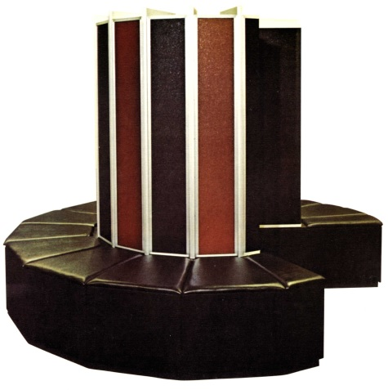
3.5 向量处理机实例：Cray-I
性能指标
1GFLOPS、主频80M、向量长度64
无Data Cache，不支持Virtual Memory
2. 基本结构
功能部件：12条并行工作的功能单元流水线，分别
进行地址、向量、标量、浮点运算。
向量运算：整数加（3拍）、逻辑运算（2拍）、移位
（4拍）、浮点加（6拍）、浮点乘（7拍）、
浮点求倒数（14拍）
向量寄存器V₀-V₇
向量长度寄存器、向量屏蔽寄存器

Slide 23
向量处理机实例：Cray-I
3. 向量指令类型
    V_{k} ← V_{i} op V_{j}
    V_{k} ← S_{i} op V_{j}
    V_{k} ← Mem
    Mem ← V_{k}
    功能部件冲突：同一功能部件被一条以上的并行工作向量指令所使用。
    V_{i}冲突：并行工作的各向量指令具有相同的源向量或结果向量。

Slide 24
向量处理机实例：Cray-I
4. CRAY-I体系结构特点
  向量寄存器与功能单元的连接通路
  每个Vi块都有单独总线可连到6个向量功能部件，而每个向量功能部件也各自都有把运算结果送回向量寄存器组的总线。
  向量链接技术
  一个向量功能部件得到的结果直接送入另一个向量功能部件的操作数寄存器时所发生的连接过程称为链接（Chaining）。

Slide 25
当两条指令出现“先写后读（RAW）”相关时，若它们不存在功能部件冲突和向量寄存器(源或目的) 冲突，就有可能把它们所用的功能部件头尾相接，形成一个链接流水线，进行流水处理。
链接特性实质上是把流水线“定向”的思想引入到向量执行过程的结果。

Slide 26
5. 向量链接技术实例分析
例：对向量运算D=A*(B+C)，若向量长度N≤64，
向量元素为浮点数，则在B、C取到V0、V1后，
就可用以下三条向量指令求解：
      V3←存储器 (访存，载入A)
      V2←V0＋V1 (浮点加)
      V4←V2*V3 (浮点乘，将D存入V4)

Slide 27
假设：向量处理机将元素从Vi送往功能部件及把结果存入Vi都
需要1拍；浮点加法和访存操作都需要6拍；浮点乘操
作需要7拍。
3向量条指令全部串行：
[(1+6+1)+N-1]+[(1+6+1)+N-1]+[(1+7+1)+N-1]=3N+22 拍
第1、2条向量指令并行，再串行执行第3条向量指令：
[(1+6+1)+N-1]+[(1+7+1)+N-1]=2N+15 拍
第1、2条向量指令并行，再第3条向量指令链接执行：
第一个结果被存入V4需要经过（链接流水线建立时间）：
1(送)+ 6(浮加) +1(入)+1(送)+7(浮乘)+1(入)=17(拍)
此后，每拍将得到一个结果送入V4。
总的完成时间为：17+（N-1）拍

Slide 28
6. 向量链接技术应考虑的问题
  设定合适的向量功能部件和操作数寄存器
  链接时机问题
    只有在前一条向量指令的第一个结果元素送入结果向量寄存器的那一个时钟周期才可以进行链接
    当一条向量指令的两个源操作数分别是两条先行指令的结果寄存器时，要求先行的两条指令产生运算结果的时间必须相等，即要求有关功能部件的通过时间相等。
    所有可以链接执行的向量指令处理的向量长度应相等

Slide 29
向量机总结
向量机适合挖据规整的数据级并行
  同样的操作作用在许多数据元素上
  提高性能、设计简单（向量内的操作相互独立）
性能的提升受限于代码的向量化
  标量操作限制着向量机的性能
很多已有的ISA扩展了一些SIMD操作
  Intel MMX/SSEn/AVX, PowerPC AltiVec, ARM Advanced SIMD
  另一种SIMD变体，图形处理单元GPU

Slide 30
本章小结
流水线的基本概念和分类
  流水技术的特点和流水线定义
  五种分类
流水线性能的主要指标
  吞吐率、加速比、效率
  实际值和最大值
流水线冲突
  结构冲突（瓶颈段细分、重复设置瓶颈段）
  数据冲突（分类、定向、暂停）
  控制冲突（分支改进、分支延迟）
  4. 向量计算机
  向量数据表示
  向量流水线

Slide 31
报告：Recent technologies for high performance CPU
近5年文章中出现的高性能处理器计算方法和技术，可以从流水线技术、分支预测、异构加速、多核技术，Chiplet技术等方面进行选题；
内容包括：如何实现处理器性能的提升，还存在什么问题及可能解决的方法；
可以从近五年计算机体系结构顶级会议（ISCA、MICRO、HPCA、SC等），按主题选3-5篇来写 ；
10月18日之前提交给助教（一班徐一夫、二班郑翔宇、三班王永琪）。

Slide 32
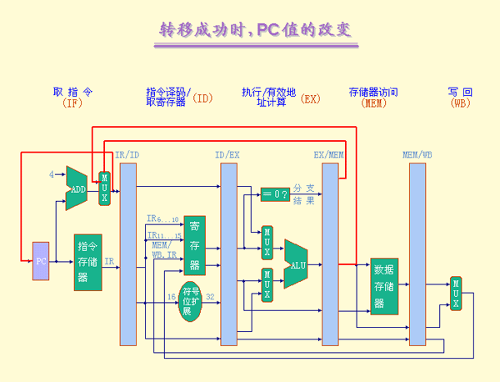

Slide 33
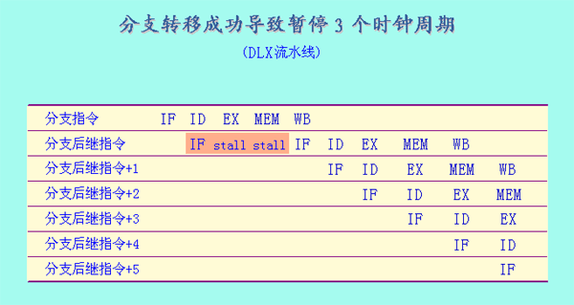

Slide 34
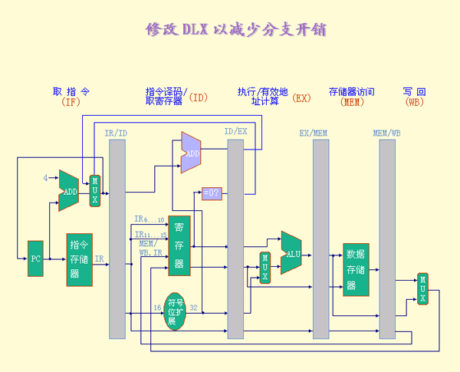

Slide 35
改进后流水线的分支操作
流 水 段
分 支 指 令 操 作
IF/ID.IR ← Mem[PC]；
IF/ID.NPC, PC ← (if ID/EX.Cond {ID/EX.NPC} else {PC+4})；
IF
ID/EX.A ←Regs[IF/ID.IR _{6..10}]； ID/EX.B← Regs[IF/ID.IR _{11..15}]；
ID/EX.IR ← IF/ID.IR；
ID/EX.Imm ←（IF/ID.IR₁₆ ）¹⁶ ## IF/ID.IR_{16..31}；
ID/EX.cond ← (Regs[IF/ID.IR _{6..10}] op 0)；
ID/EX.NPC ← IF/ID.NPC +(IF/ID.IR₁₆ )¹⁶ ## IF/ID.IR_{16..31}；
ID
EX
MEM
WB

Slide 36
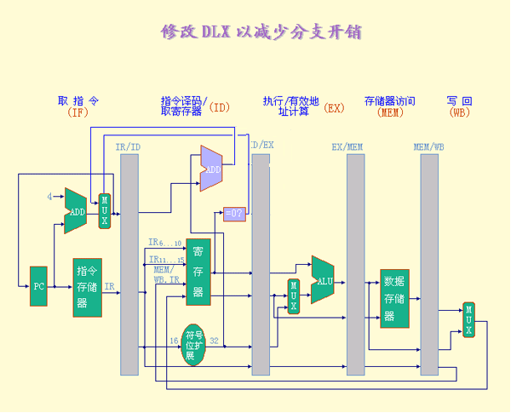

Slide 37
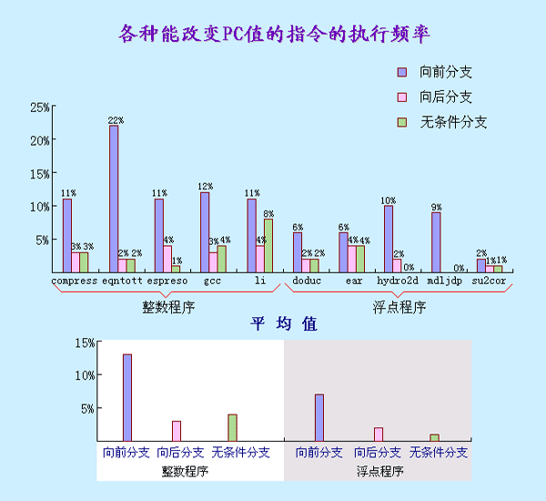

Slide 38
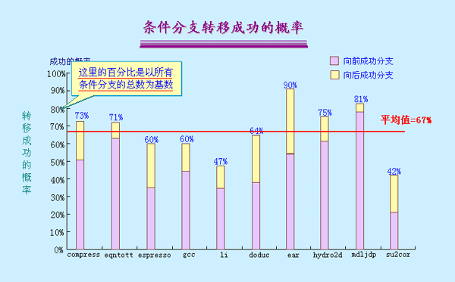

Slide 39
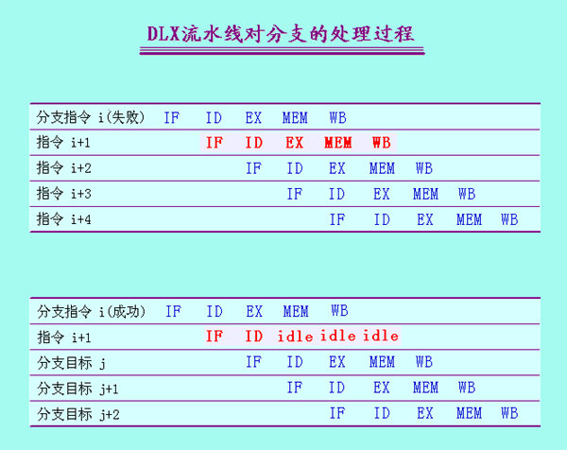

Slide 40
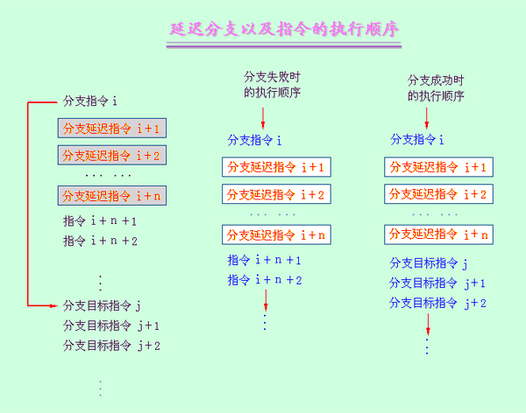

Slide 41
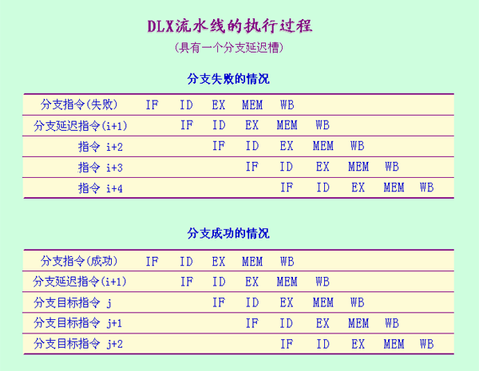

Slide 42
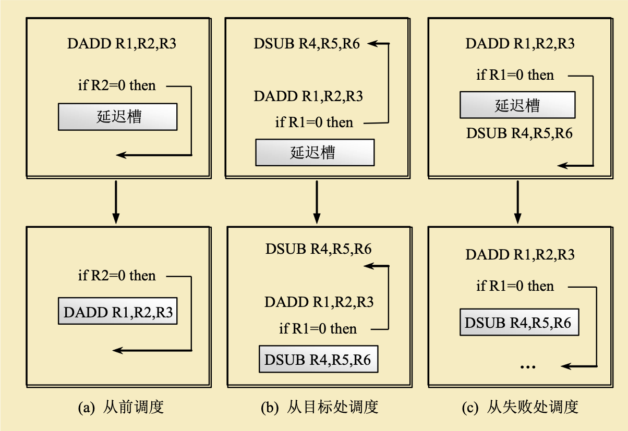


Slide 43
三种方法的要求及效果
调度策略 | 对调度的要求 | 其作用前提
从前调度 | 被调度的指令必须与分支结果无关 | 任何情况
从目标 处调度 | 必须保证在分支失败时执行被调度的指令不会导致错误，可能需要复制指令 | 分支成功时
从失败 处调度 | 必须保证在分支成功时执行被调度的指令不会导致错误 | 分支失败时

Slide 44
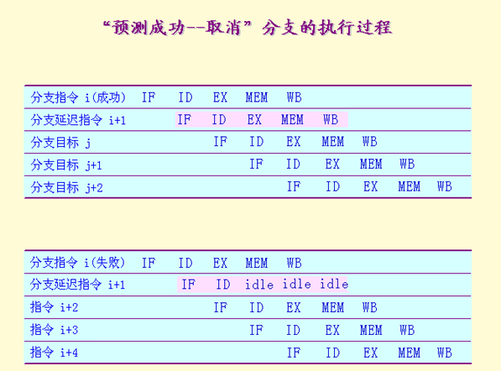

Slide 45
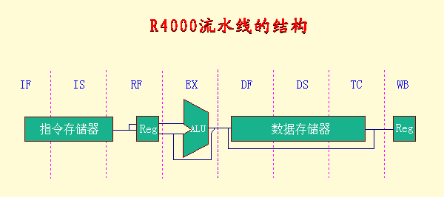

Slide 46
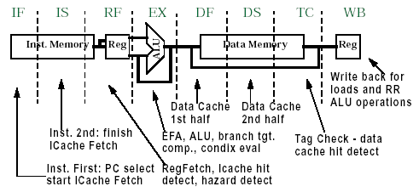

Slide 47
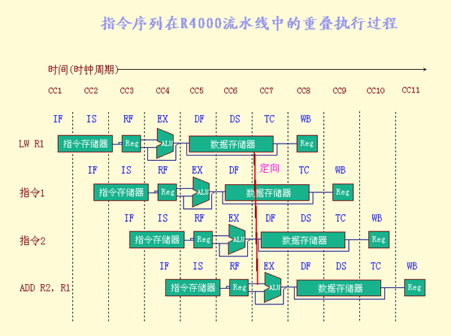

Slide 48
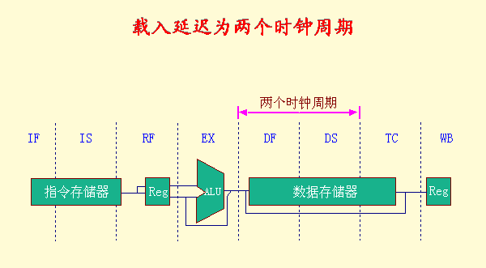

Slide 49
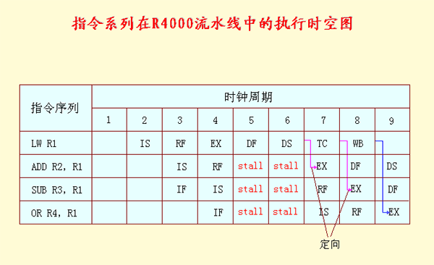
IF
IF

Slide 50
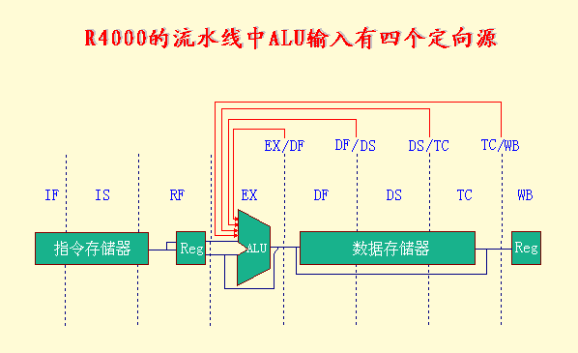

Slide 51
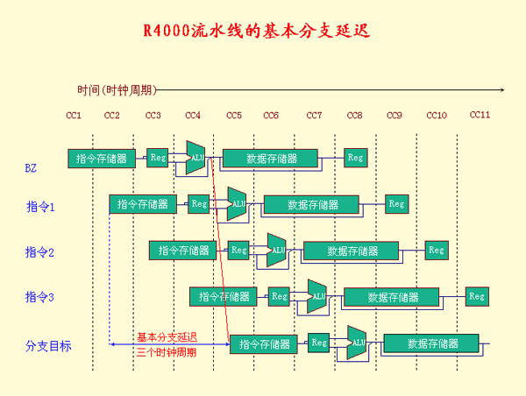

Slide 52
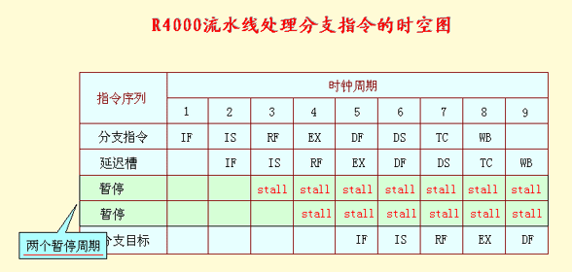

Slide 53
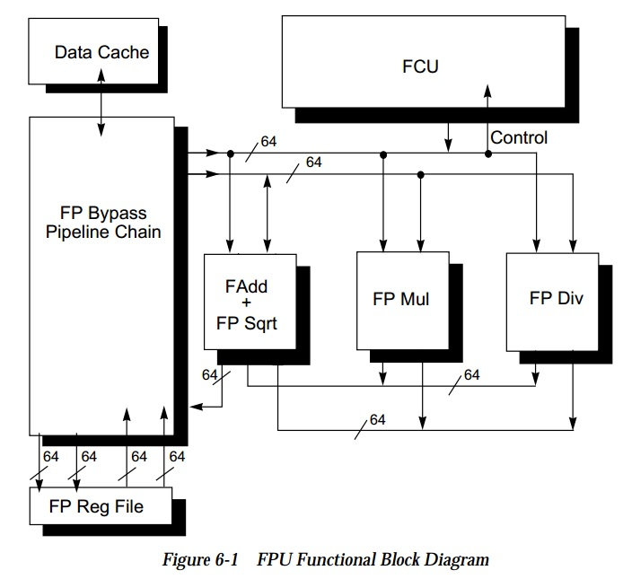
mips_r4000_users_manual

Slide 54
R4000浮点流水线中8个流水段
流水段 | 功能部件 | 描述
A | 浮点加法器 | 尾数加
D | 浮点除法器 | 除法
E | 浮点乘法器 | 例外测试
M | 浮点乘法器 | 乘法第一阶段
N | 浮点乘法器 | 乘法第二阶段
R | 浮点加法器 | 舍入
S | 浮点加法器 | 操作数移位
U |  | 展开浮点数

Slide 55
双精度浮点操作指令延迟、初始化间隔和流水段的使用情况
浮点指令 | 延迟 | 初始化间隔 | 使用的流水段
加、减 | 4 | 3 | U,S+A,A+R,R+S
乘 | 8 | 4 | U,E+M,M,M,M,N,N+A,R
除 | 36 | 35 | U,A,R,D²⁸,D+A,D+R,D+A,D+R,A,R
求平方根 | 112 | 111 | U,E,(A+R)¹⁰⁸,A,R
取反 | 2 | 1 | U,S
求绝对值 | 2 | 1 | U,S
浮点比较 | 3 | 2 | U,A,R

Slide 56
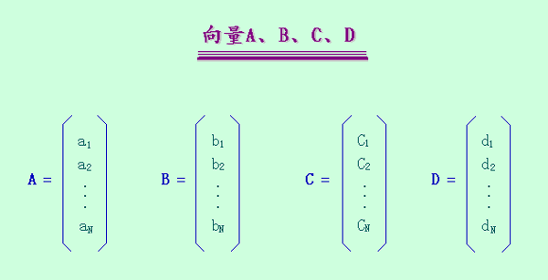

Slide 57
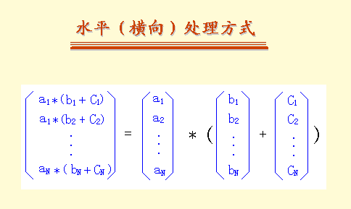

Slide 58
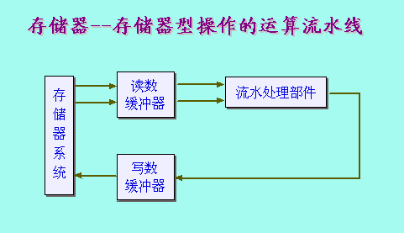
Notes:
缓冲代价很大。

Slide 59
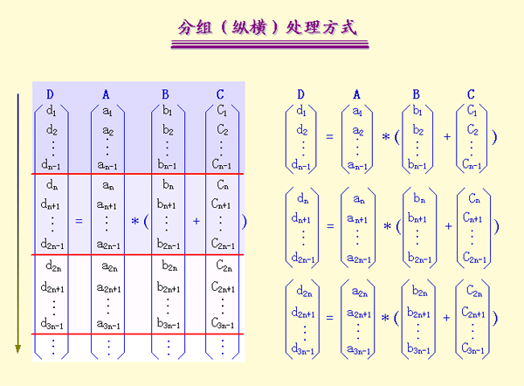

Slide 60
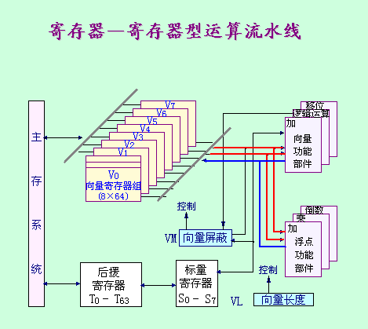
Notes:
VM和VL各只有一个，是标量寄存器。

Slide 61
S1←5.0 ；将常数5.0送入标量寄存器S1
S2←1.0 ；将常数1.0送入标量寄存器S2
VL←N ；在向量长度寄存器VL中设
；置向量长度N
V0←B ；从存储器中将向量B读入向
；量寄存器V0
V1←S1*V0 ；向量B中的每个元素分别和
；常数S1相乘
V2←S2+V1 ；向量V1中的每个元素分别
；和常数S2相加
A←V2 ；将计算结果从向量寄存器
；V2存入存储器的向量A

Slide 62
假 设 N=K*64+L
S1←5.0；
S2←1.0；
VL←L；
V0←B；
V1←S1*V0；
V2←S2+V1；
A←V2；
VL←64；
for (I=0 to K-1) {
V0←B；
V1←S1*V0；
V2←S2+V1；
A←V2；
}

Slide 63
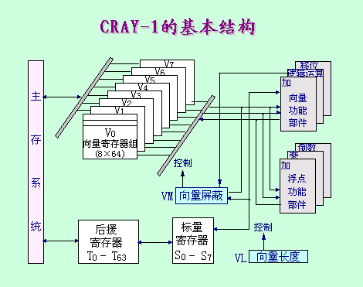

Slide 64
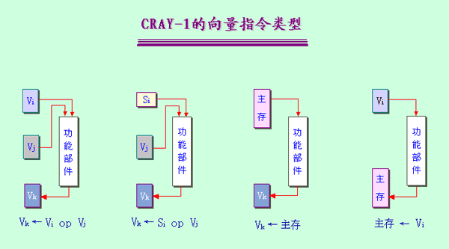

Slide 65
